Slide 1


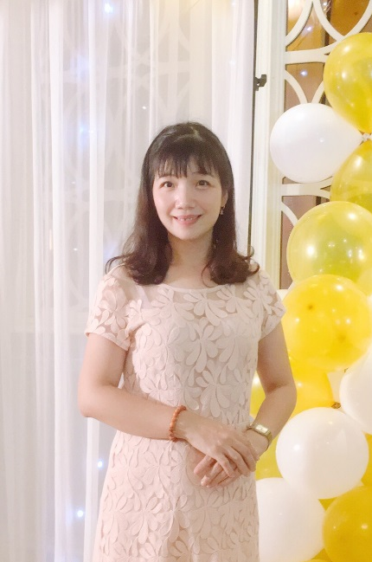

PHÒNG GIÁO DỤC VÀ BIÊN ĐÀO TẠO QUẬN LONG
TRƯỜNG MẦM NON HOA SEN
GIÁO ÁN: LÀM QUEN VĂN HỌC
Lĩnh vực: Phát triển ngôn ngữ
ĐỀ TÀI: TRUYỆN: BÁC GẤU ĐEN VÀ HAI CHÚ THỎ
Lứa tuổi: Mẫu giáo bé (3-4 tuổi)
Giáo viên: Phạm Thị Minh Phương

Slide 2
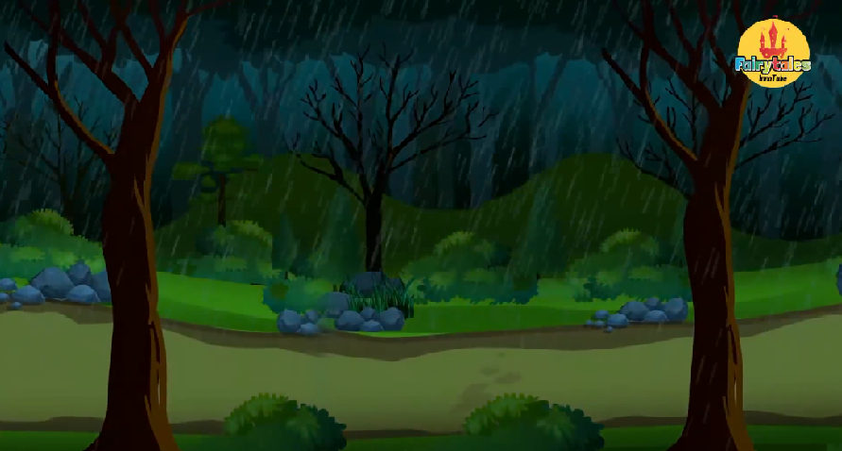
Trời mưa to như trút nước. Gió thổi ào ào… bẻ gẫy cả cành cây

Slide 3
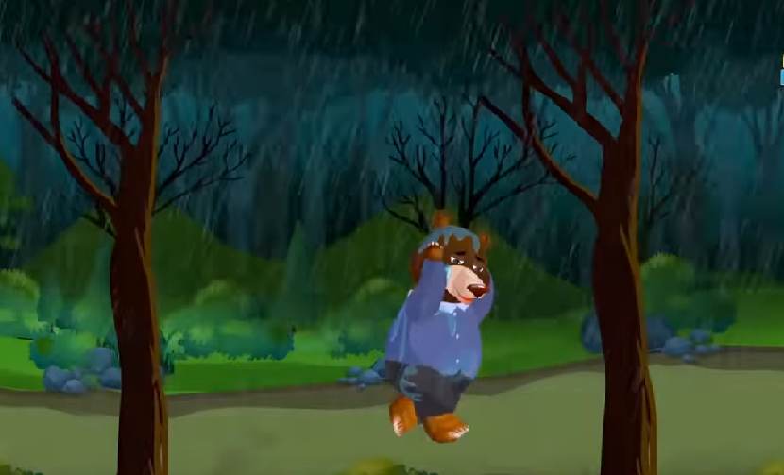
Bác Gấu Đen đi chơi về bị ướt lướt thướt, nước mưa chảy ròng ròng xuống mặt Gấu. Gấu chạy mãi, chạy mãi trong rừng để tìm chỗ trú nhờ.

Slide 4
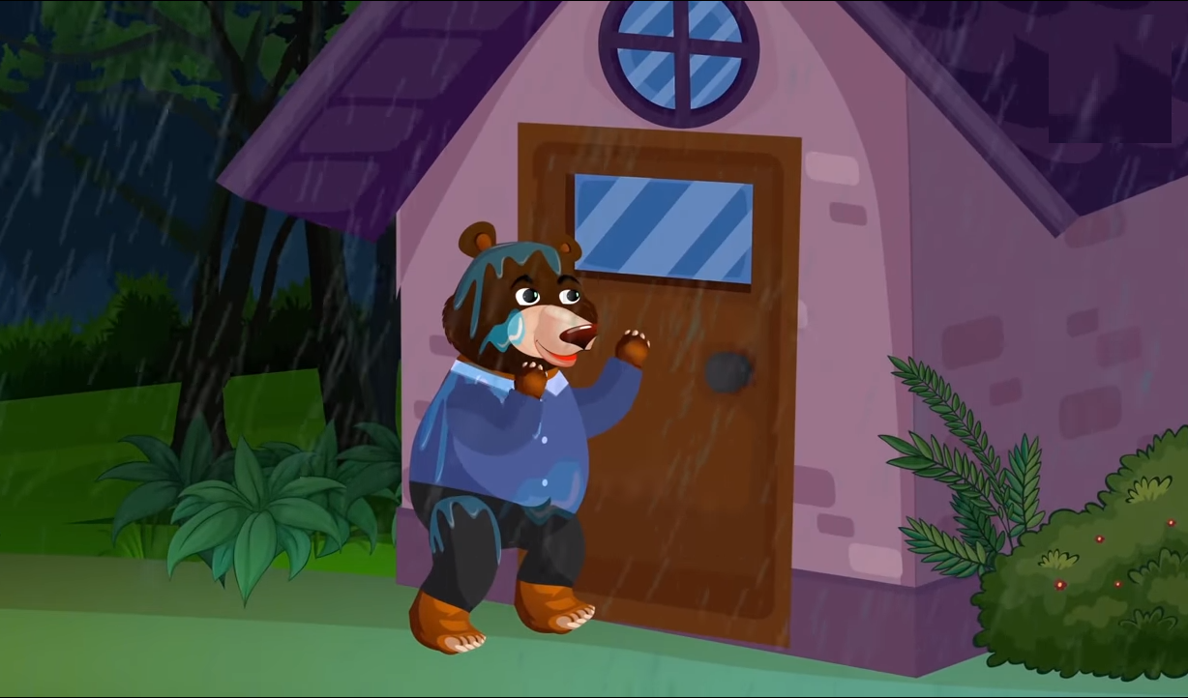
May quá nhà của Thỏ Nâu đây rồi!
-Bác Gấu đen lại gần và gõ cửa:
- Cốc, cốc, cốc.

Slide 5
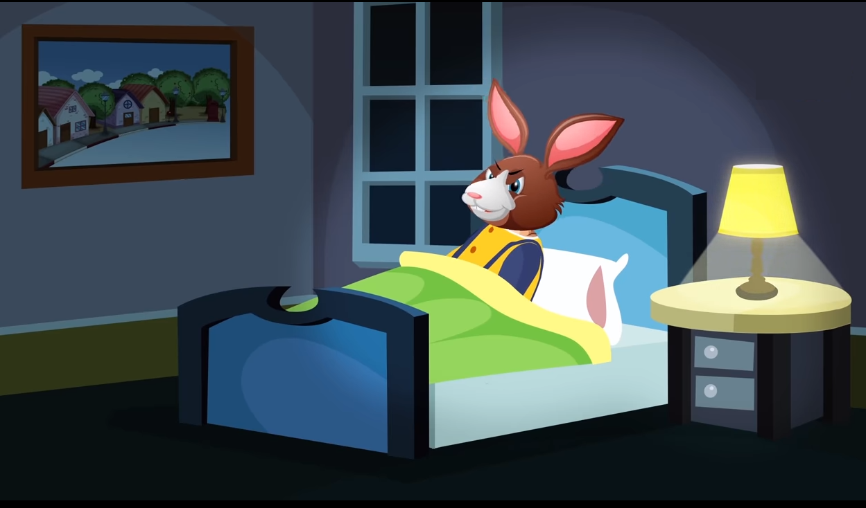
Thỏ Nâu đang ngủ liền tỉnh dậy, gắt gỏng hỏi:
- Ai đấy nửa đêm rồi phải để cho người ta ngủ chứ?

Slide 6
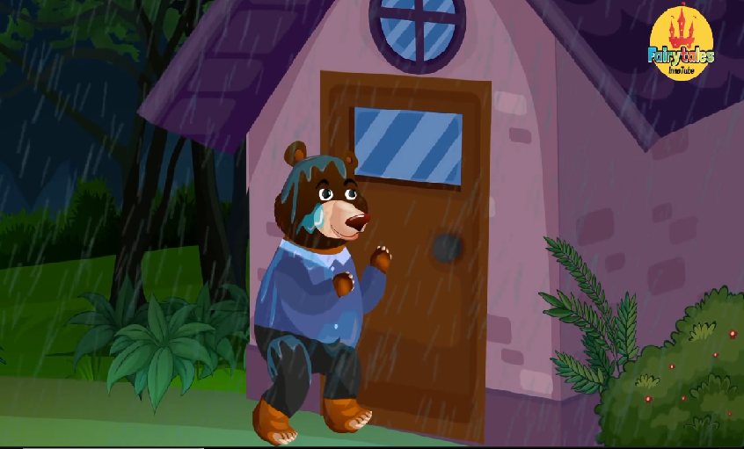
-Bác Gấu Đen đây! Mưa to quá,
cho bác trú nhờ một đêm có được không?.

Slide 7
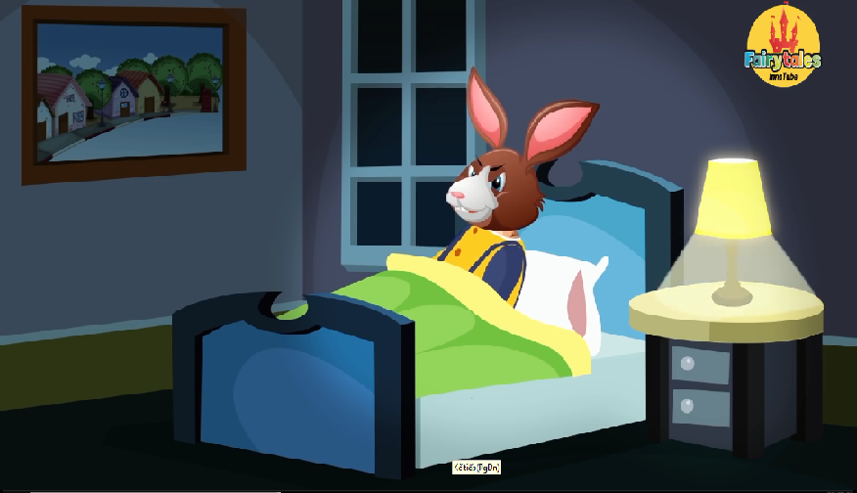
Thỏ Nâu không mở cửa, nó càu nhàu:
-Không trú nhờ được đâu. Bác to quá,
bác làm đổ nhà của cháu mất!

Slide 8
Gấu Đen van nài:
Bác không làm đổ nhà của cháu đâu mà.
Cho bác vào đi. Bác vào rất nhẹ nhàng thôi!

Slide 9
Nhẹ cũng đổ, không nhẹ cũng đổ. Bác đi đi!
Thỏ Nâu vẫn nằm trong nhà nói vọng ra, nó nhất định không ra mở cửa.

Slide 10
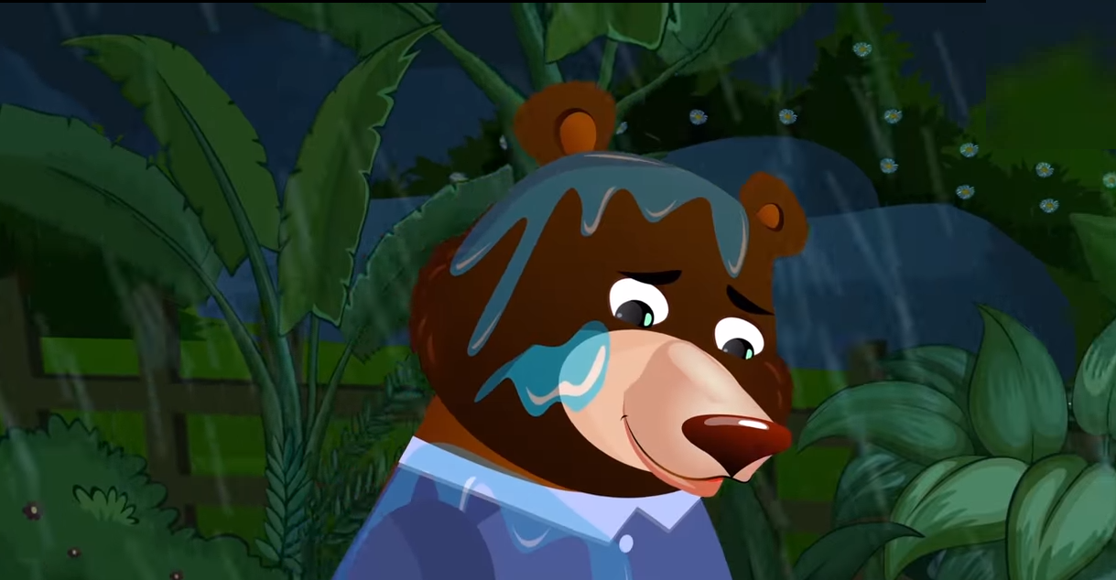
Gấu Đen buồn rầu đi. Nước mưa chảy ròng ròng xuống cổ Gấu Đen. Gấu Đen đi mãi, đi mãi, vừa mệt vừa rét.

Slide 11
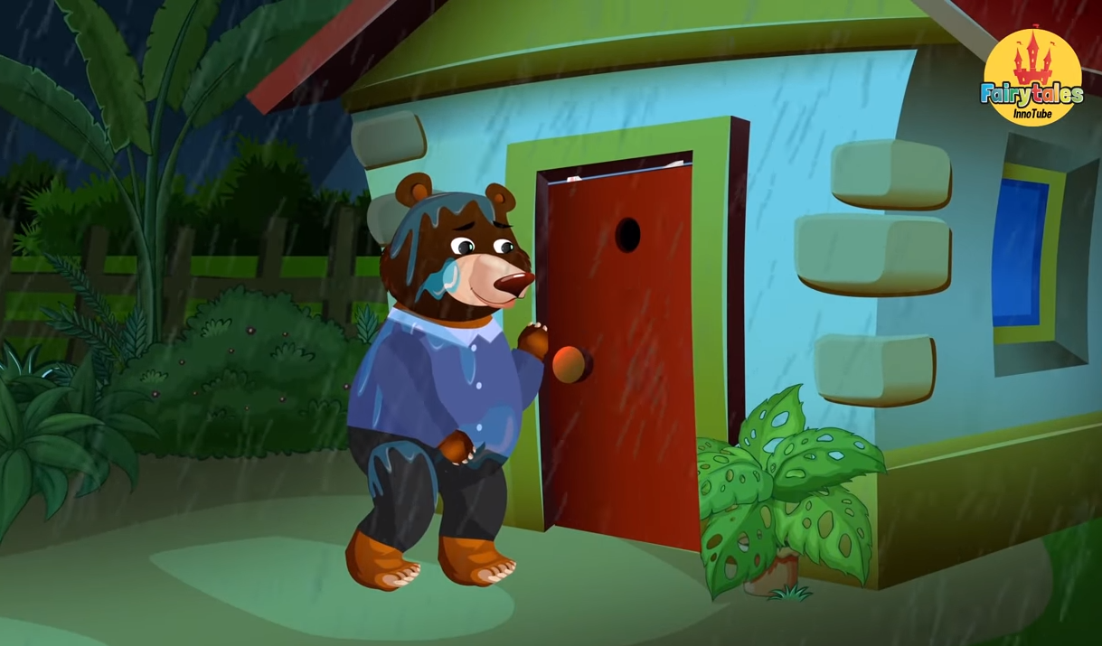
Bỗng nhiên Gấu Đen nhìn thấy có một ngôi nhà. Trong nhà thắp đèn sáng trưng. Có tiếng thỏ trắng khe khẽ hát “Là lá la,là lá la la...”. Bác Gấu Đen lại gần và rụt rè gõ cửa:
- Cốc, cốc, cốc.

Slide 12
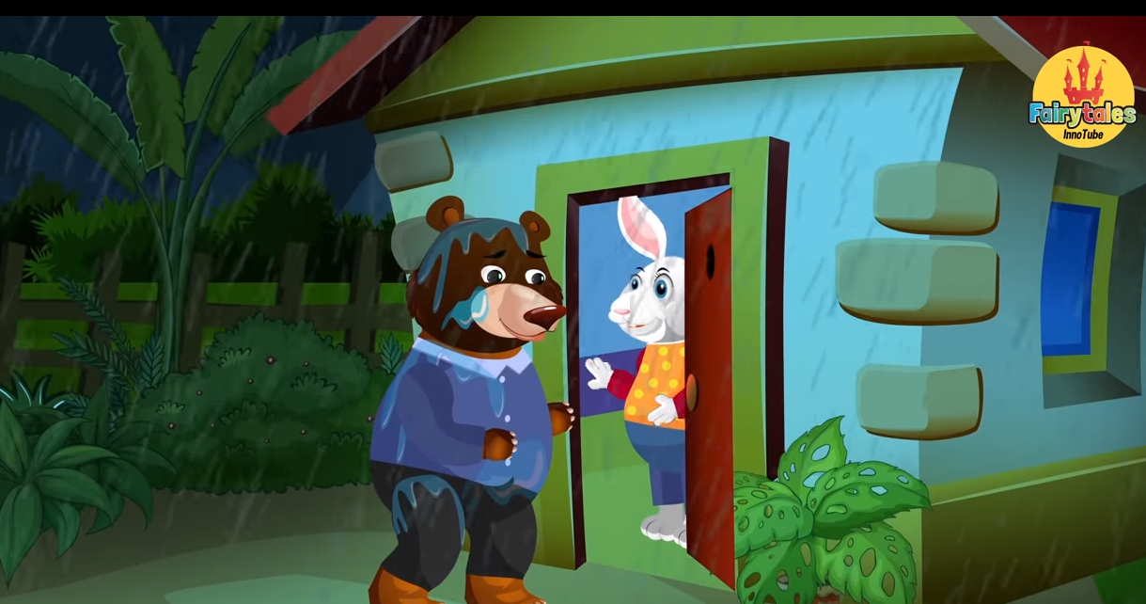
- Ai đấy ạ?
-Bác Gấu Đen đây! Cho bác vào
trú nhờ có được không? Thỏ trắng bước ra mở cửa.
-Ồ! Chào bác Gấu Đen, mời bác vào đây, bác ướt hết cả người rồi!

Slide 13
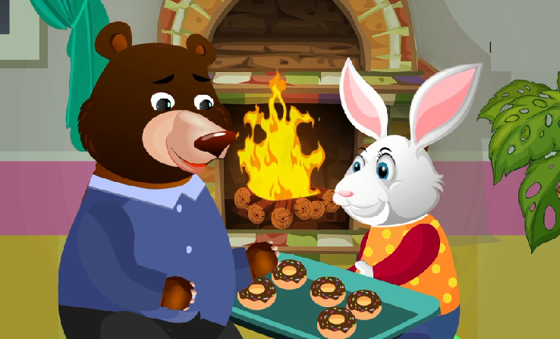
Bác.. Bác cảm ơn Thỏ Trắng!
Thỏ trắng dắt bác Gấu Đen vào nhà, kéo ghế mời bác ngồi. Gấu Đen hơ người một lúc, nước mưa trên mặt cũng khô, trên cổ cũng khô.
Trong khi bác Gấu Đen sưởi ấm. Thỏ Trắng bưng ra một đĩa bánh mời bác Gấu Đen ăn. Gấu Đen cảm động nói:

Slide 14
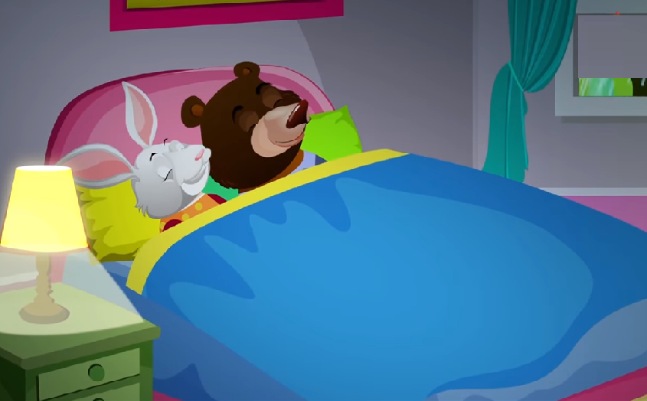
Gấu Đen ăn xong, Thỏ Trắng và bác Gấu Đen cùng đi ngủ.
Nửa đêm bão nổi lên ầm ầm. Cành cây gẫy kêu răng rắc.
Có tiếng đập của thình thình:

Slide 15
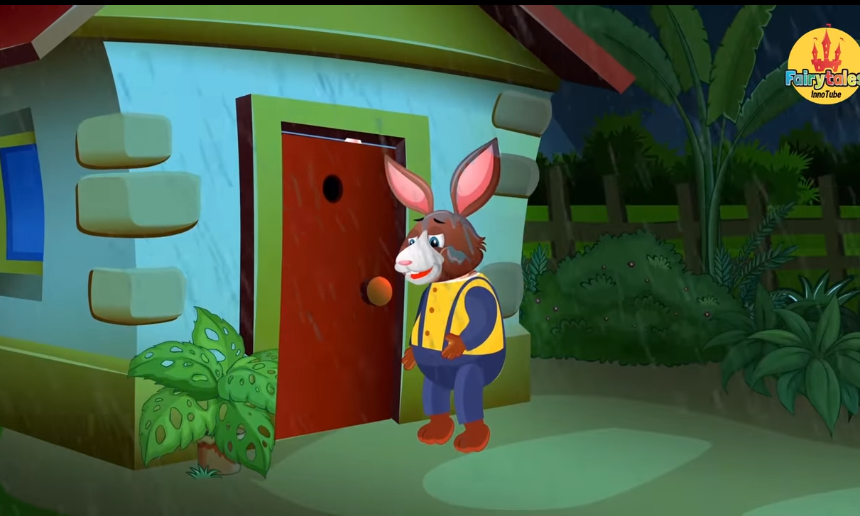

Bạn Thỏ Trắng ơi! Cho tôi vào trú
nhờ với, nhà của tôi đổ mất rồi!

Slide 16
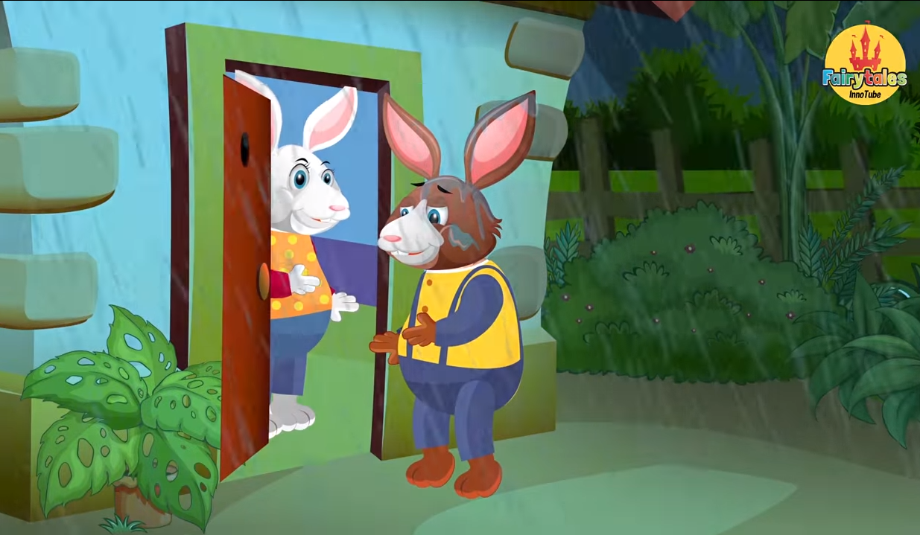
Thỏ Trắng vội choàng dậy, chạy ra mở cửa.

Slide 17
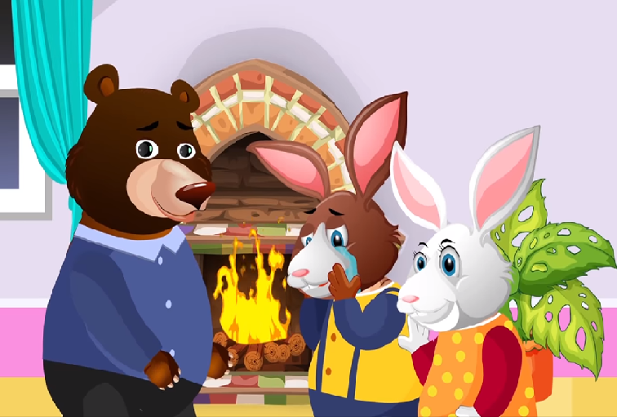
Thỏ Nâu vừa khóc vừa kể với bác Gấu Đen và Thỏ Trắng.
Hu, hu, hu, nhà của tôi đổ mất rồi. Làm thế nào bây giờ? Gấu Đen kéo Thỏ Nâu đến bên đống lửa an ủi Thỏ Nâu:
Đừng khóc nữa Thỏ Nâu ơi! Cháu sưởi cho ấm người đi! Nhà bị đổ chứ gì? Sáng mai bác và Thỏ Trắng sẽ làm lại nhà cho cháu..
Thỏ Trắng cũng nói thêm:
Bạn đừng lo, sáng mai tôi cũng giúp bạn làm lại nhà!

Slide 18
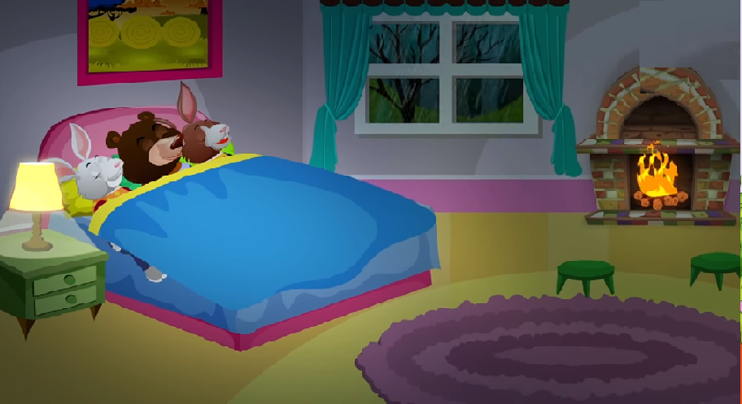
Đêm hôm ấy, Thỏ Nâu và Thỏ Trắng ôm
bác Gấu Đen ngủ thật ngon lành.

Slide 19
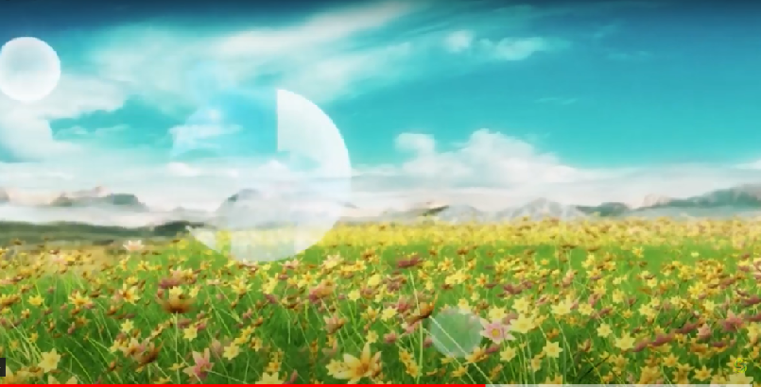
Câu hỏi
dành cho bé!

Slide 20

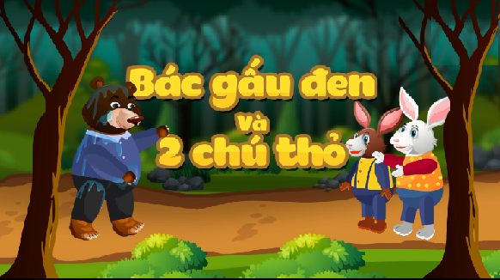
1. Câu chuyện mà chúng mình vừa nghe có tên là gì?

Slide 21

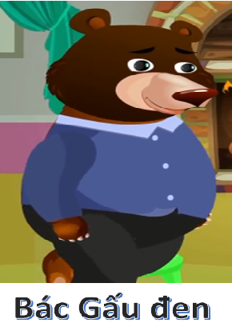
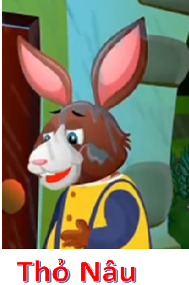
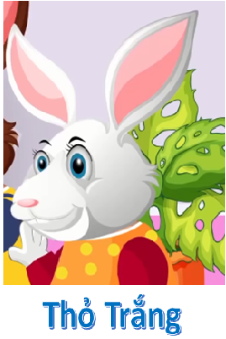
2. Trong câu chuyện có những nhân vật nào?

Slide 22
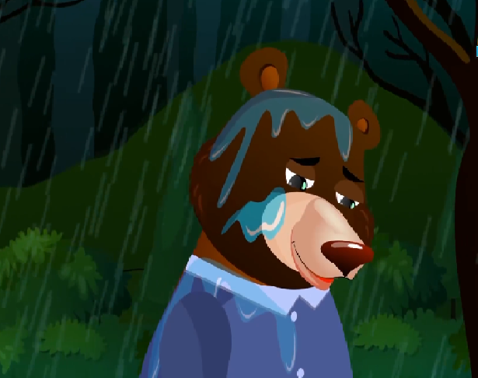
3. Điều gì xảy ra khi bác Gấu Đen đi chơi về? Ai đã giúp Bác Gấu Đen?

Slide 23
4. Trong câu chuyện con thích nhất nhân vật nào? Vì sao?

Slide 24

Giáo dục:
GD: Qua câu chuyện này các con thấy hai bạn Thỏ Trắng và Thỏ Nâu thì bạn Thỏ nào ngoan hơn? Vì sao nhỉ?
Bạn Thỏ Trắng ngoan hơn bạn Thỏ Nâu vì bạn Thỏ Trắng biết giúp đỡ bác Gấu Đen trong lúc bác ấy gặp khó khăn. Còn bạn Thỏ Nâu cuối cùng bạn ấy cũng nhận ra lỗi của mình và đã sửa chữa lỗi kịp thời rồi đấy.
Vậy chúng mình phải học tập ai trong câu chuyện này?
Khi thấy người khác gặp khó khăn thì các con phải làm gì?
GD: Đúng rồi chúng ta học tập đức tính tốt của bạn Thỏ Trắng, không được ích kỷ chỉ nghĩ cho riêng mình, mà chúng mình phải biết giúp đỡ mọi người. Khi người khác giúp mình thì mình phải biết nói lời cảm ơn và đặc biệt khi làm điều gì có lỗi chúng mình phải biết nhận lỗi và sửa sai nhé!

Slide 25

Sau đây, cô mời các bạn cùng nghe lại
câu chuyện này qua bộ phim hoạt hình
“Bác gấu đen và hai chú thỏ” nhé!

Slide 26


Slide 27


XIN CHÀO VÀ HẸN GẶP LẠI !

